Slide 1
Domingo na Franco
O evento que supera quaisquer expectativas, e para quem não participou a oportunidade de reviver
é agora.

Slide 2
Muitas atividades foram realizadas:
Escape room apresentou o jogo de enigma
que funciona desta maneira:

Slide 3
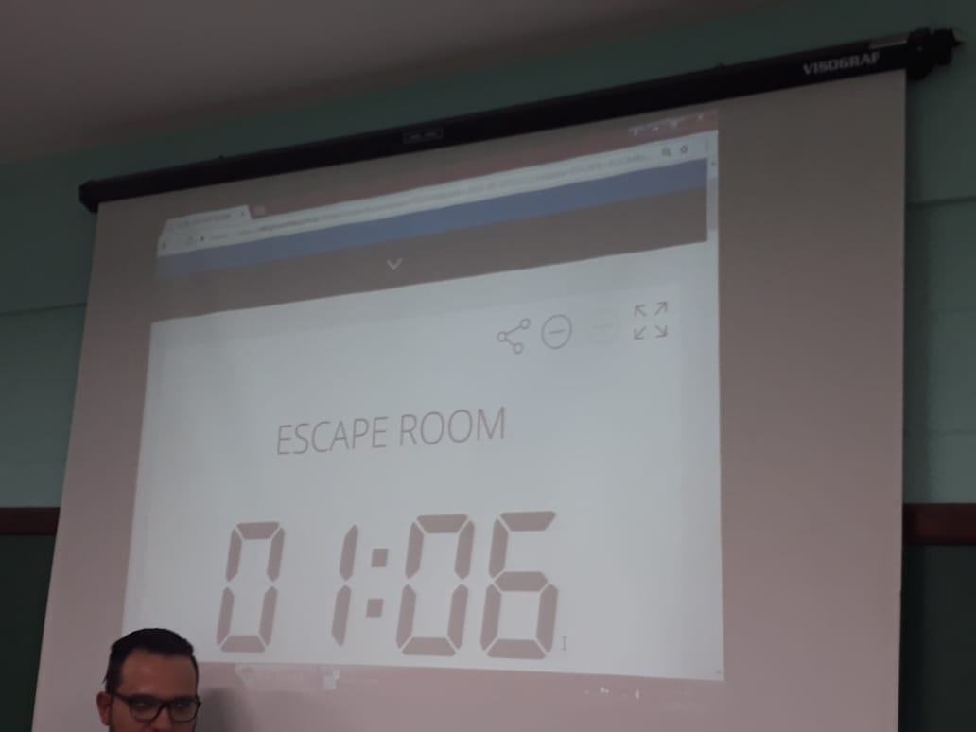

Slide 4
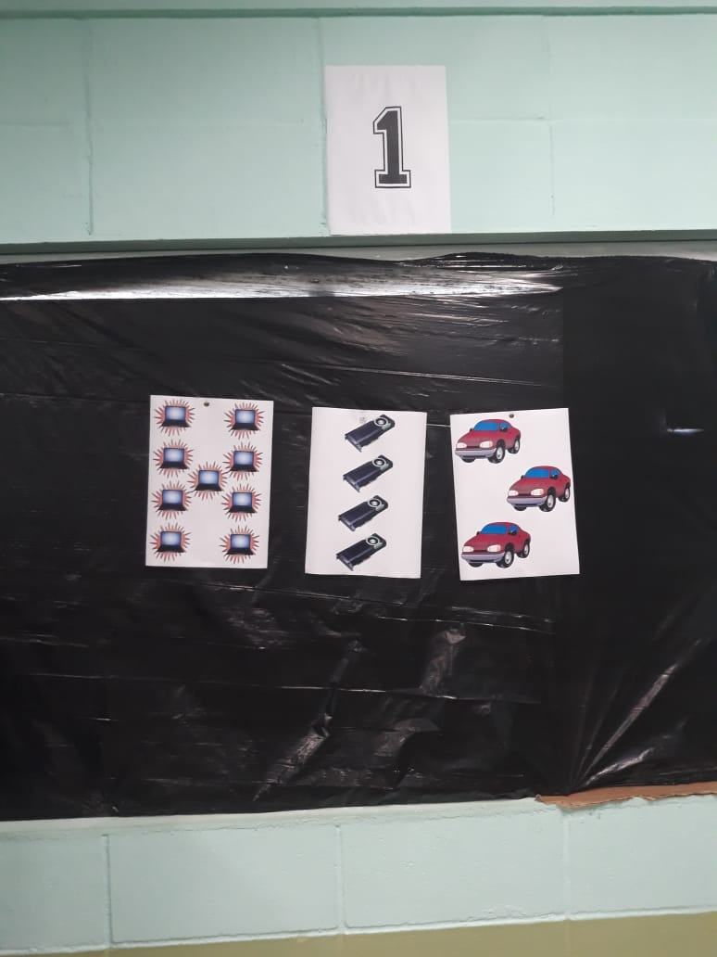

Slide 5
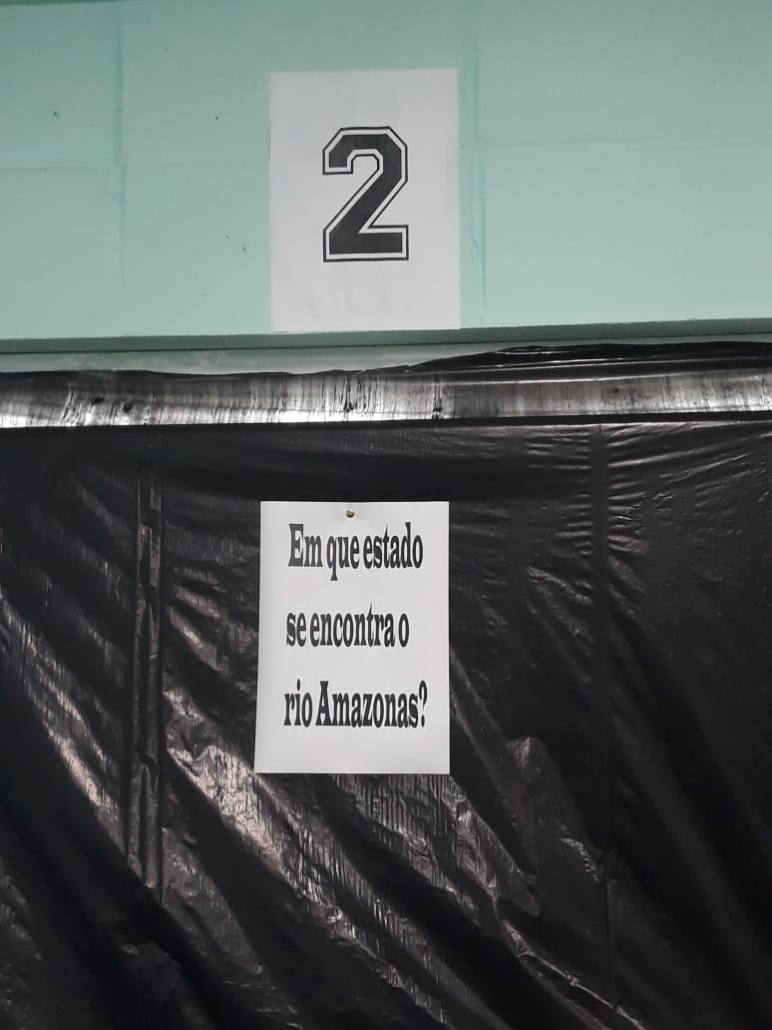

Slide 6
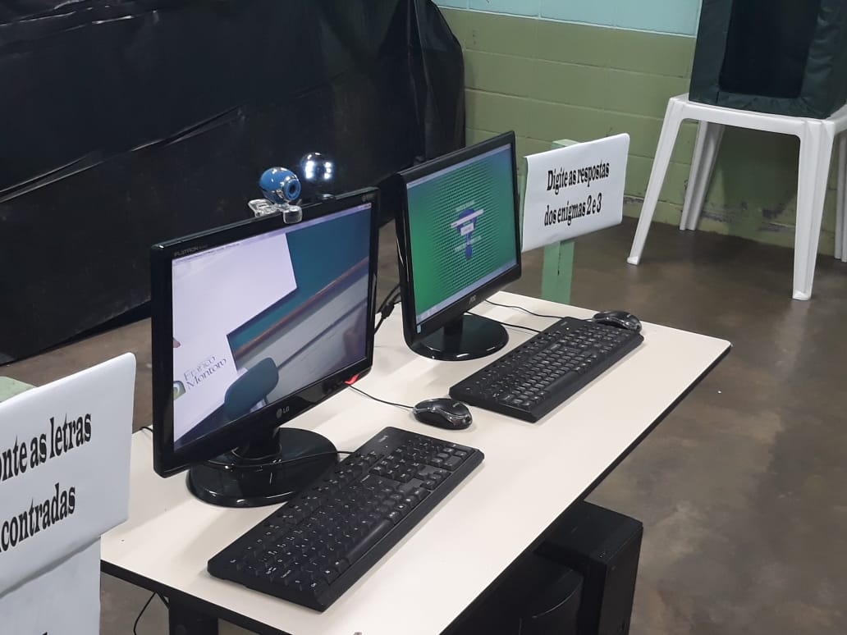

Slide 7
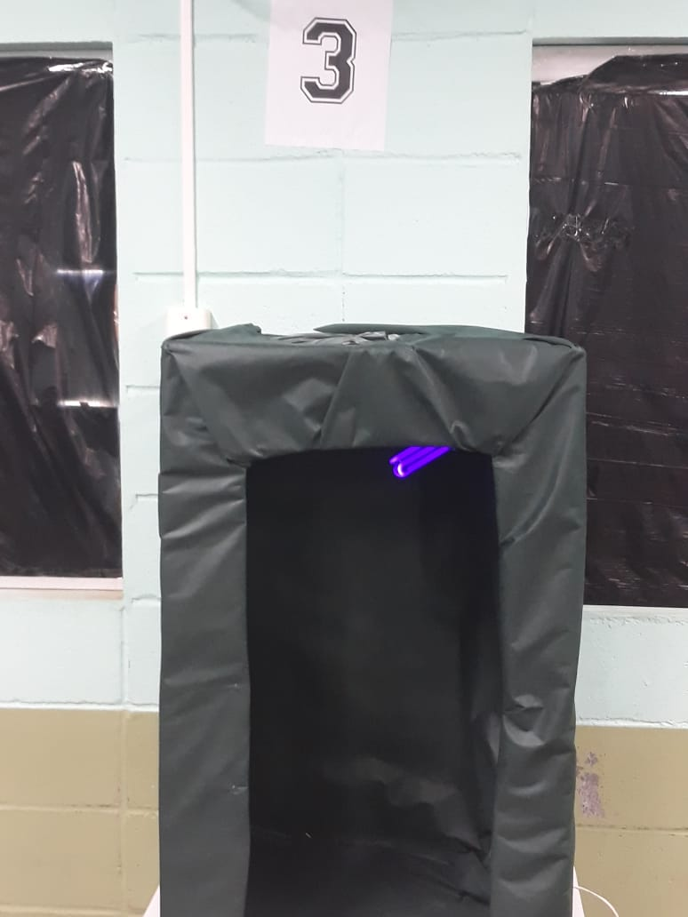

Slide 8
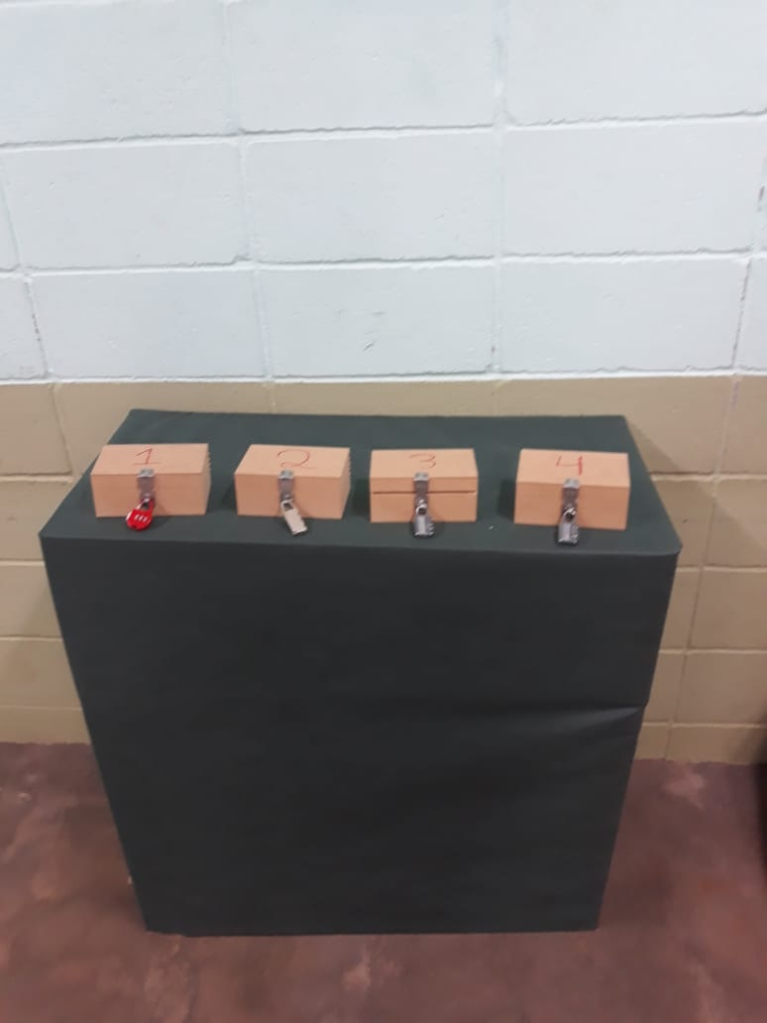

Slide 9
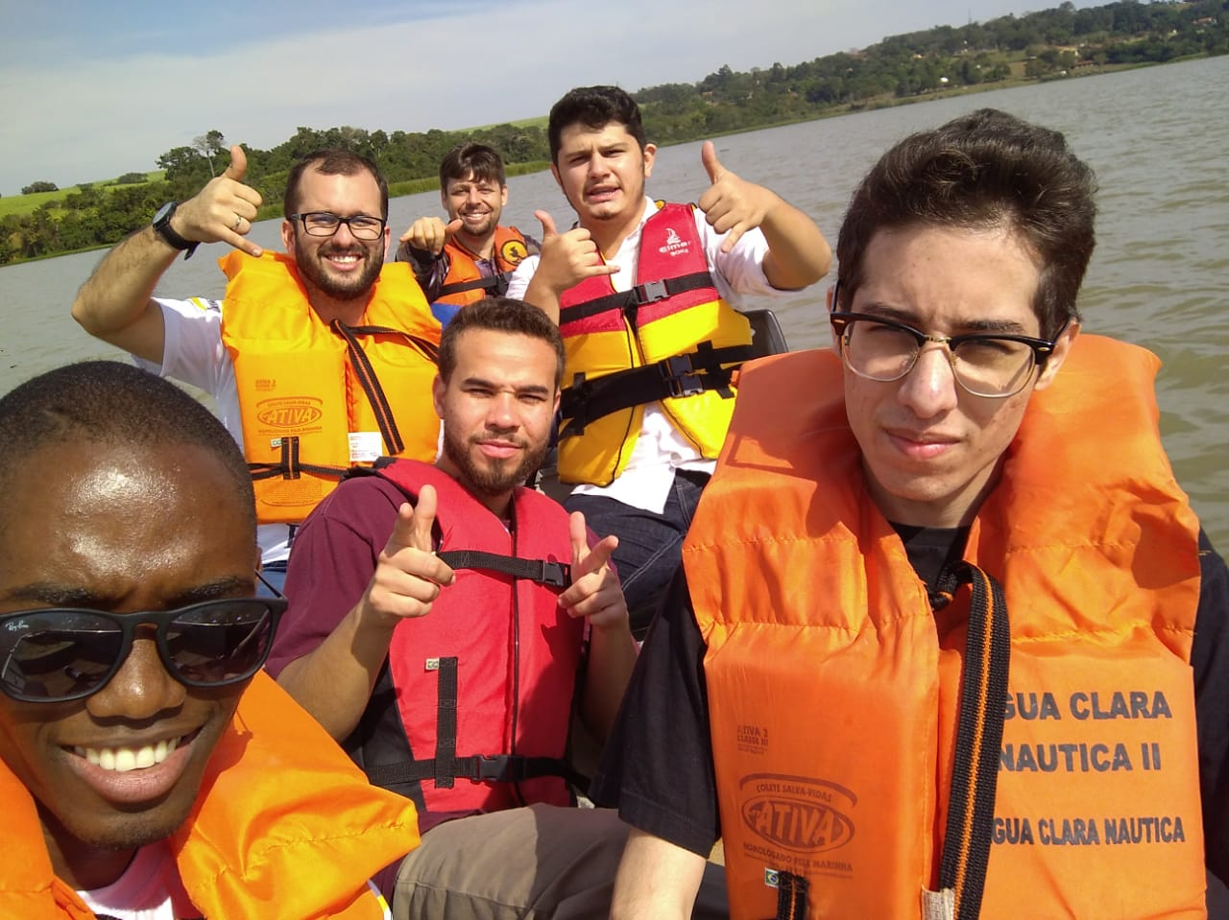
Nada poderia ser melhor e mais divertido que um passeio

